Slide 1

LẬP TRÌNH WEB
TRƯỜNG ĐẠI HỌC THỦ DẦU MỘT
VIỆN KỸ THUẬT – CÔNG NGHỆ
CHỦ ĐỀ
REACT NATIVE
Giảng viên hướng dẫn :Trần Văn Tài

Slide 2
Nhóm Amazing(7)
Thành viên gồm :
LÊ THANH HIỆP(Nhóm trưởng).
PHẠM THỊ NGỌC HÂN.

Slide 3
NỘI DUNG
GIỚI THIỆU
LỊCH SỬ HÌNH THÀNH
CÁC THÀNH PHẦN TRONG REACT NATIVE
CÁCH HOẠT ĐỘNG
CUỘC SO TÀI
DEMO SẢN PHẪM

Slide 4
Giới thiệu
React Native là một framework do Facebook phát triển hướng đến tối ưu hóa hiệu năng Hybrid và tối giản số lượng ngôn ngữ Native di động.
React Native cho phép build ứng dụng Native đa nên tảng một cách dễ dàng, khác với Mobile Web App, HTML5 App và Hybrid App.
Notes:
Và điểm lợi hại kế tiếp của React Native đó chính là chúng ta chỉ cần sử dụng JS để phát triển được một ứng dụng di động hoàn chỉnh, đồng thời giải quyết được các vấn đề mà Native App gặp phải mà mình đã nêu ở trên. Và rồi còn cả kết hợp với code native như Swift, Java, v.v… Tới đây mình chỉ có thể nói là “Thật là vi diệu”.

Slide 5

Lịch sử hình thành
Năm 2012
Sai lầm lớn nhất của chúng tôi khi làm công ty là dựa trên quá nhiều HTML hơn là môi trường phát triển gốc
Facebook sẽ sớm cung cấp trải nghiệm di động tốt hơn

Slide 6

Lịch sử hình thành
Kỹ sư Jordan Walke đã tìm ra cách xây dựng các thành phần UI cho iOS bằng một luồng JavaScript.^{[8]}
quyết định tổ chức cuộc thi Hackathon để hoàn thiện nguyên mẫu hệ thống
Notes:
Facebook đã phát hành phiên bản đầu tiên cho React Native vào năm 2015. Trong một cuộc hội thảo công nghệ,^{[10]}
Christopher Chedeau cho biết Facebook đã sử dụng React Native trong phát triển ứng dụng nhóm và ứng dụng quản lí quảng cáo của họ.

Slide 7
CÁC THÀNH PHẦN
Bằng cách tích hợp 2 thread là Main Thread và JS Thread cho ứng dụng mobile. Với Main Thread sẽ đảm nhận vai trò cập nhật giao diện người dùng(UI). Sau đó sẽ xử lý tương tác người dùng. Trong khi đó, JS Thread sẽ thực thi và xử lý code Javascript. Hai luồng này hoạt động độc lập với nhau.
Để tương tác được với nhau hai Thread sẽ sử dụng một Bridge(cầu nối). Cho phép chúng giao tiếp mà không phụ thuộc lẫn nhau, chuyển đổi dữ liệu từ thread này sang thread khác. Dữ liệu từ hai Thread được vận hành khi tiếp nối dữ liệu cho nhau.

Slide 8
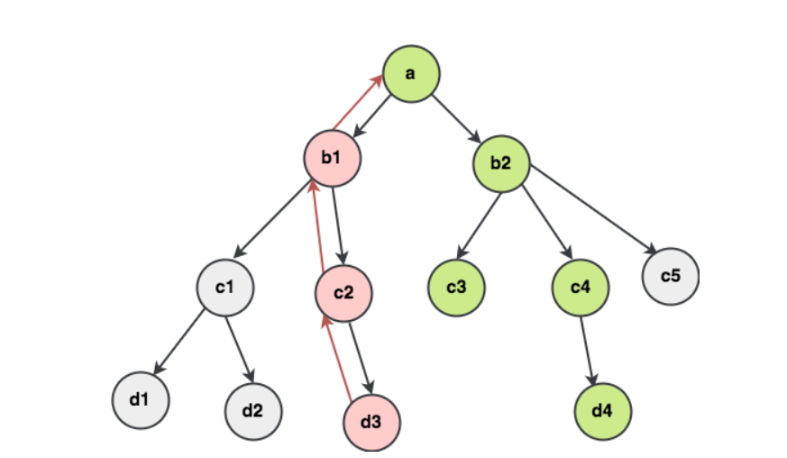
CÁCH HOẠT ĐỘNG
Notes:
Cập nhật state cho node d4: d3-c2-b1-a-b2-c4-d4
Cập nhật state cho node c3: d3-c2-b1-a-b2-c3
Với những bài toán nhỏ (chỉ cần dùng React JS ko cần Redux) thì update state qua lại giữa các page có thể dễ dàng nhưng bạn thử hình dung ứng dụng lớn hơn có rất nhiều nhánh và node con thì việc thao tác update state qua lại giữa các page trở nên phức tạp hơn khiến cho flow của code cũng khó đọc và khó debug hơn.

Slide 9
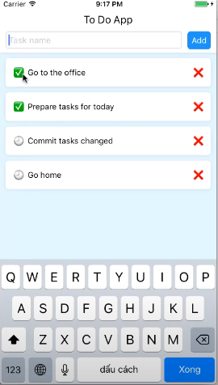
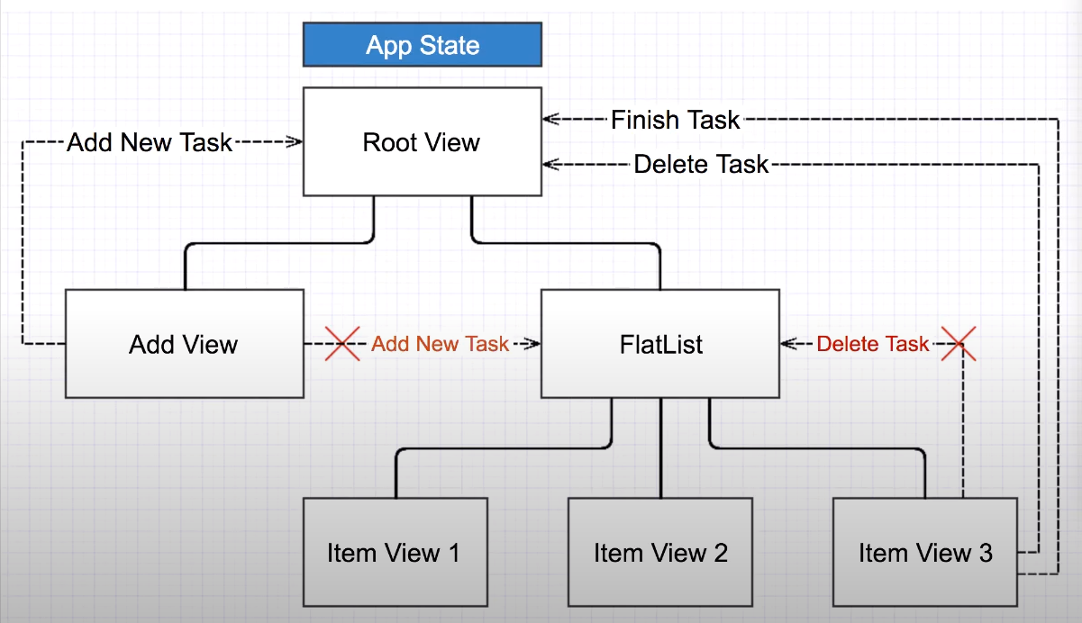
Notes:
Add,delete view không thể them trực tiếp được mà phải gửi lên cho lớp cha(sẽ có 1 hàm nhận)
Lớp cha này nắm giữ app state (chỉ là 1 mảng object (1 :tên công việc 2: tình trạng công việc)
Mọi thay đổi đều phải dẫn suất đến lớp cha
Không xác định được vị trí sự kiện xảy ra->khó xử lý khi gặp lỗi

Slide 10
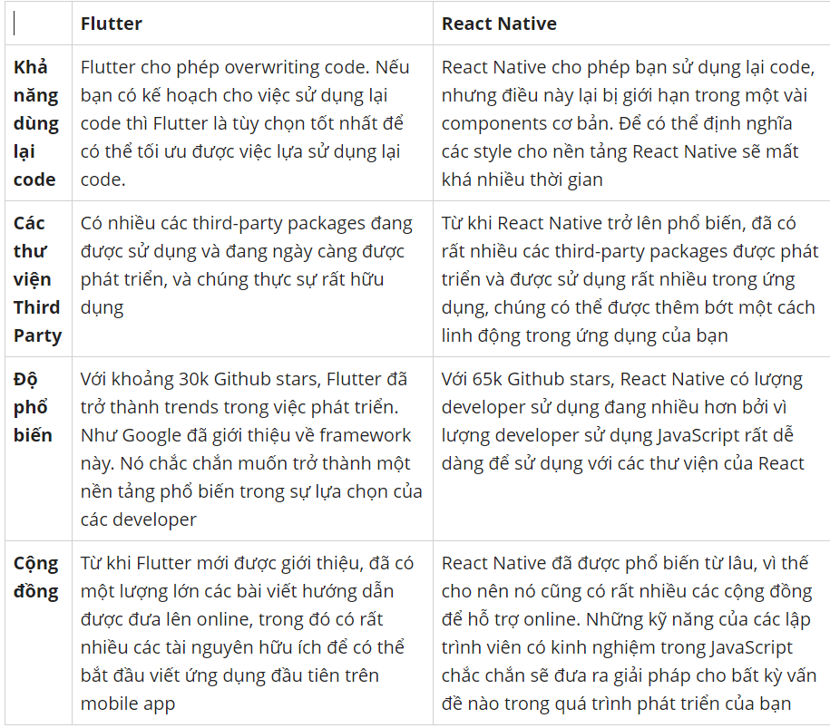
CUỘC SO TÀI

Slide 11
Ưu điểm của React native
Nhược điểm của Flutter
– Thiên về development/hotfix nhanh (hot reload, bundle injection) – Sử dụng JS (quen thuộc với nhiều developer) và có thể share business logic codebase với frontend (js). – Back bởi Facebook, họ dùng cho product của họ hàng ngày nên developer hưởng lợi khá nhiều từ đây. – Hiện tại đã rất nhiều thư viện, gần như đã rất đầy đủ cho các nhu cầu app thông dụng
– Bộ render UI được team author gần như viết lại, không liên quan tới UI có sẵn của Framework native, dẫn đến memory sử dụng khá nhiều. – Phải học thêm ngôn ngữ DART, bloc pattern, DART Streaming – Dù đã release 1.0 chính thức, tuy nhiên còn khá mới. Một số plugin rất quan trọng như Google Map vẫn còn đang phát triển, chưa stable. – Là con cưng của Google, tuy nhiên hãng dính nhìu phốt với thói quen “quăng con giữa chợ” nên cần cân nhắc.

Slide 12
Ưu điểm của FLUTTER
Nhược điểm của React native
– Mạnh về hiệu ứng, hiệu suất ứng dụng rất cao. – Giao tiếp gần như trực tiếp với hệ thống. – Ngôn ngữ kiểu tĩnh nhưng với cú pháp hiện đại
– Có thể chạy được giả lập mobile ngay trên web, tiện cho việc phát triển
– Có thể dùng để xây dựng các nền tảng gắn vào ứng dụng native để tăng hiệu suất.
– Giao tiếp gián tiếp ->yêu cầu Quản lý bộ nhớ tốt. – Bảo mật chưa thật sự tốt do dùng JS.. – HIệu năng animation là điểm yếu của RN, muốn làm tốt phải làm từ native, tầng js chỉ call vào, setup views. Tuy nhiên với các interactive animation thì rất đau khổ. – Tùy biến chưa thật sự tốt ở một số module.
Notes:
Flutter phù hợp với các dự án focus về animation, các layout phức tạp, với thế mạnh sử dụng bộ render tự làm, giao tiếp trực tiếp với GPU và một SDK để viết anim dễ dàng. Cực kỳ phù hợp với các team native (đang có nhu cầu làm thêm các UX có hiệu năng cao vào app native có sẵn). Flutter Developer hiện tại chưa nhiều, sẽ khó tìm người hơn.
RN phù hợp với các team dùng JS as main language, không có quá nhiều animation phức tạp. RN hiện tại tuyển người khá/rất dễ so với Flutter.
Về quan điểm cá nhân mình thiên về Flutter hơn, cũng tin tưởng vào khả năng phát triển của nó, dùng nó như một sự bổ trợ cho native. Tuy nhiên với sự phát triển của các cross platform hiện tại thì khả năng cao là chúng chỉ có 2 – 3 năm vòng đời, vì thế nếu đã chọn làm mobile thì nên nắm được native.
FACEBOOK APP & ADS MANAGER
INSTAGRAM
UBER EATS
AIR BNB
WALMART
TESTLA
BAIDU - QQ

Slide 13
MÔ HÌNH KHÔNG CÓ REDUX
Notes:
Cập nhật state cho node d4: d3-c2-b1-a-b2-c4-d4
Cập nhật state cho node c3: d3-c2-b1-a-b2-c3
Với những bài toán nhỏ (chỉ cần dùng React JS ko cần Redux) thì update state qua lại giữa các page có thể dễ dàng nhưng bạn thử hình dung ứng dụng lớn hơn có rất nhiều nhánh và node con thì việc thao tác update state qua lại giữa các page trở nên phức tạp hơn khiến cho flow của code cũng khó đọc và khó debug hơn.

Slide 14
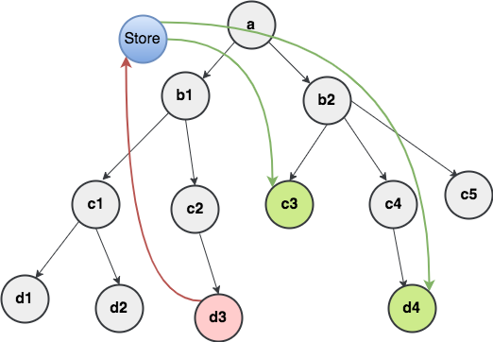
MÔ HÌNH CÓ REDUX

Slide 15
Notes:
Nếu muốn sử dụng Redux, chúng ta cần nhớ 4 thành phần chính của Redux : Store, Views , Actions, và Reducers.
Chi tiết 4 thành phần được mô tả như sau:
Store: Là nơi quản lý trạng thái (state), có thể truy cập để lấy trạng thái (state) ra, update state hiện có, và listener để nhận biết xem có thay đổi gì không, và cập nhật qua views.
Actions : nó là 1 pure object định nghĩa 2 thuộc tính lần lượt là type: kiểu của action, ví dụ như ‘TOGGLE_STATUS’, payload: giá trị tham số mà action creator truyền lên.
Reducers: Khác với actions có chức năng là mô tả những thứ gì đã xảy ra, nó không chỉ rõ state nào của response thay đổi, mà việc này là do reducers đảm nhiệm, nó là nơi xác định state sẽ thay đổi như thế nào, sau đó trả ra một state mới.
View: Hiển thị dữ liệu được cung cấp bởi Store
Nếu đã từng làm việc với các ngôn ngữ lập trình phía server-side hẳn bạn không lạ gì với khái niệm middleware. Middleware là 1 lớp nằm giữa ứng dụng và network request, là nơi bạn có thể thêm vào CORS headers, logging,... Thậm chí bạn có thể bố trí middleware trong ứng dụng theo 1 chuỗi tương tự như sau:
Middleware 1: Logging -> Middleware 2: Authentication -> Middleware 3: Reporter
Trong Redux, middleware là lớp nằm giữa Reducers và Dispatch Actions. Vị trí mà Middleware hoạt động là trước khi Reducers nhận được Actions và sau khi 1 Action được dispatch(). Middleware trong Redux được biết đến nhiều nhất trong việc xử lý ASYNC Action - đó là những Action không sẵn sàng ngay khi 1 Action Creator được gọi tới, thông thường ở đây là các API request.

